Slide 1
Golang中常见的坑与编码模式
刘奇
新浪微博 @goroutine

Slide 2
与go一起的那些年
2009 相识(只是因为在人群中多看了go一眼，再也没能忘掉go的容颜)
2010-2011 相知(红尘之中知己难求，沙尘中呢？)
2012 相爱(带刺的玫瑰)

Slide 3
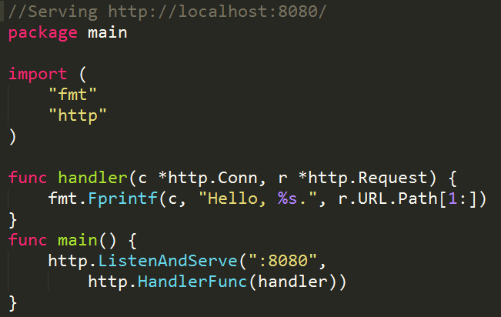
惊鸿一瞥

Slide 4
为何偏偏爱上你
良好的并发支持
静态链接
简洁 直观
语言级的并发与自动化垃圾回收支持
卓越的跨平台支持

Slide 5
Go 语言的目标(理想是美好的)
同时具备静态语言的运行效率、动态语言的开发效率
类型安全、内存安全
优秀的并发与通信能力
高效、无延迟的自动化垃圾收集
高速编译与静态链接
丰富、高质量的包

Slide 6
现实是凑合的
Go是一门很二，很二的语言(是表扬，大家hold住鸡蛋和西红柿)
成熟度不如erlang
速度不如c，目前和java还有一点差距
库比不上java，python, c, cpp, nodejs
简洁不如ruby, python

Slide 7
未来是美好的
Golang正在快速进步
库越来越丰富
性能越来越高

Slide 8
Go的国学思维(中庸)
几乎每个方面都是第二阵营，所以玩铁人三项才能拿冠军(又一个小米手机？)
所以成了集大成者

Slide 9
那些年，那些坑
总觉着踩到坑里了才算是真爱过☺
有人说踩到的坑越多，爱得越深
也有人说情越深，分得越快

Slide 10
List的遍历删除
错误写法(简洁，漂亮，但是。。。)：
for e := l.Front(); e != nil; e = e.Next() {
l.Remove(e)
}
正确写法
var next *Element
for e := l.Front(); e != nil; e = next {
next = e.Next()
l.Remove(e)
}

Slide 11
查找原因
// 看看具体实现代码(container/list.go)
func (l *List) remove(e *Element) *Element {
e.prev.next = e.next
e.next.prev = e.prev
e.next = nil // avoid memory leaks
e.prev = nil // avoid memory leaks
e.list = nil
l.len--
return e
}

Slide 12
Time Formatting / Parsing
t := time.Now()
fmt.Println(t.Format("2006-01-02T15:04:05Z07:00"))
亲，记住了，只能用2006 01 02 15 04，别问我为什么，一个如此讲究用户体验的好语言出现这个约束确实有点难以理解

Slide 13
查找原因
这里写死了(time/format.go)
const (
ANSIC = "Mon Jan _2 15:04:05 2006"
UnixDate = "Mon Jan _2 15:04:05 MST 2006"
RubyDate = "Mon Jan 02 15:04:05 -0700 2006"
RFC822 = "02 Jan 06 15:04 MST"
RFC3339 = "2006-01-02T15:04:05Z07:00"
……
)
详见nextStdChunk函数

Slide 14
range
values := []string{"a", "b", "c"}
for _, v := range values {
go func() {
fmt.Println(v)
}()
}
输出三个c，而不是顺序的a, b, c

Slide 15
查找原因
values := []string{"a", "b", "c"}
for _, v := range values { //(1)
go func() { //(2)
fmt.Println(v) //隐式用v的地址传递
}()
}
(1)复用了临时变量，只有一个临时变量的空间
(2) 只是goroutine放到调度队列，不是立刻运行，还要排队先，等排到自己的时候，黄花菜已经凉了

Slide 16
解决方案
for _, v := range values {
go func(u string) {
fmt.Println(u)
}(v) //明确值复制，作为栈变量
}

Slide 17
类似的
list := make(map[int]*Link) for _, lnk := range linktree { list[lnk.Code] = &lnk }

Slide 18
解决方案
list := make(map[int]*Link) for _, lnk := range linktree { var lnk = linktree list[lnk.Code] = &lnk }

Slide 19
Build once, run everywhere?
Build on ubuntu 12.04 (golang tip version)
Run on centos 5.6 may panic !
未测试Golang 1.1 beta，目前还不稳定，建议暂时不在生产环境使用

Slide 20
原因
Syscall not match?

Slide 21
解决方案
Update centos kernel
Or build on centos 5.6

Slide 22
Channel的唤醒时序
当多个channel都处于就绪状态时，激活的channel是随机的
A Tour of Go: A select blocks until one of its cases can run, then it executes that case. It chooses one at random if multiple are ready
切勿想当然的认为先来后到

Slide 23
queue
Golang没有直接的queue
可以预期queue长度的情况下用channel
无法预期长度是用list当作队列用
也可以根据实际情况，将list作为channel的二级队列(sometimes you may need it)

Slide 24
解决方案
需要严格顺序处理的都放入一个channel
设计系统时需要仔细考虑时序的影响，特别是并发环境下

Slide 25
让人又爱又恨的GC
爱她的轻柔和美丽：代码看起来干净，整洁
恨她关键时刻停下来了：pause on marking and sweeping，比如网游和人pk的时候，或者实时系统，试想如果汽车刹车的时候刚好触发gc，后果很严重

Slide 26
原因
原始的标记清扫算法，一次完成整个标记清扫过程，没有分代(分生存期)。想想每天洗一件衣服和一周洗一次衣服的差别
程序产生大量的临时垃圾，引用关系复杂

Slide 27
解决方案
Golang 1.1：已经支持并行gc，有较大改善
使用c模块来管理内存，c.malloc和c.free
Object pool, buffer pool

Slide 28
Golang编码模式

Slide 29
惊艳的defer
func FileOp() {
f := os.Open(file)
defer f.Close()
// write data ...
}
常用来做资源清理、关闭文件、解锁、记录执行时间等

Slide 30
Defer:来自标准库io.pipe的例子
func (p *pipe) read(b []byte) (n int, err error) {
// One reader at a time.
p.rl.Lock()
defer p.rl.Unlock()
p.l.Lock()
defer p.l.Unlock()
……
}

Slide 31
Defer:来自标准库的例子sql.go 连接池资源管理
ci, err := db.conn()
if err != nil {
return nil, err
}
defer func() { //简洁，优雅
db.putConn(ci, err)
}()
……

Slide 32
Defer:一句话给函数计时
func f() {
defer timeoutCheck(“xx slow”, time.Now())
}
func timeoutCheck(tag string, start time.Time) {
dis := time.Since(start).Seconds()
if dis > 1 {
log.Println(tag, dis, "s")
}
}

Slide 33
Function design
trying to return error if you can
func (ns NullString) Value() (driver.Value, error) {
if !ns.Valid {
return nil, nil
}
return ns.String, nil
}

Slide 34
让import更美观
import (
"encoding/json"
"fmt"
"net"
)
而不是
import "encoding/json"
import "fmt"
import "net"

Slide 35
避免大对象的拷贝
如果map的value较大，通常应该使用指针来存储，以避免性能问题，类似的还有channel，slice等
避免[]byte和string的反复来回转换

Slide 36

About panic

Slide 37
About panic
Panic if and only if you can’t handle it

Slide 38
Work pool
func worker(jobs <-chan int, results chan<- int) {
for j := range jobs {
results <- xx
}
}
for w := 1; w <= 100; w++ {
go worker(w, jobs, results)
}

Slide 39
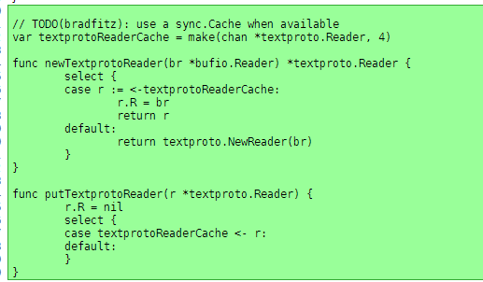
Object pool & buffer pool

Slide 40
一个简单的Connection pool
func (p *ConnectionPool) InitPool(size int, f FactoryMethod) {
p.conn = make(chan interface{}, size)
for i := 0; i < size; i++ {
p.conn <- f()
}
p.size = size
}
func (p *ConnectionPool) Get() interface{} {
return <-p.conn
}
func (p *ConnectionPool) Put(conn interface{}) {
p.conn <- conn
}

Slide 41
Connection pool
一个更加完善的例子https://code.google.com/p/vitess/source/browse/go/pools/roundrobin.go
来自youtube的开源项目vtocc

Slide 42
goroutine
Goroutine is cheap，not free(每个goroutine约占用6k的内存，实际代码很容易达到15-30K)
设计系统时要能预见并控制goroutine的总数，必要时可以发放ticket来控制资源
避免滥用goroutine，不合理的并行会带来更多的bug，也让问题难以复现和调试

Slide 43
及时，批处理模式
arr := make([]int, 8192)
for {
select {
case x:= <-ch: //wait for first job
count := 1
arr[0] = x
L:
for ; count < MAX; count++ { //check if we can handle more
select {
case e := <-ch:
arr[count] = e
default:
break L
}
}
……
}
}

Slide 44
Go fmt your code

Slide 45
通过http接口监控程序
import _ "net/http/pprof“
go func() {
http.ListenAndServe("localhost: 6060", nil)
}()
随时观察程序状态(goroutine, heap, thread)
随时可以profile程序(go tool pprof http://localhost:6060/debug/pprof)

Slide 46
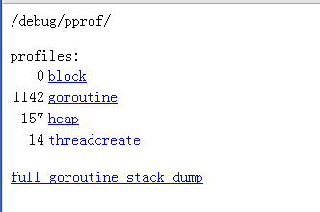
来个素颜照

Slide 47
通过expvar导出关键变量
import _ "expvar“
导出变量为json格式，便于分析和绘图，有利于编写自动化监控程序

Slide 48
通过http查看rpc的调用信息
用浏览器打开网址http://ip:port/debug/rpc可以看到rpc各个函数的调用次数

Slide 49
牢记
Don’t communicate by shared memory. Instead, share memory by communicating. —— Rob Pike
Golang不是万能的，不排斥其它语言和其它工具，世界需要丰富多彩

Slide 50
Q & A

Slide 51
THANKS

